Slide 1
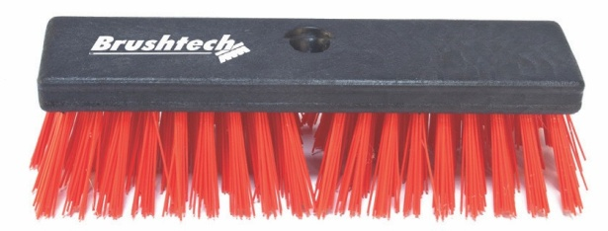
CEPILLOS VARIOS con block de plástico
Modelo 1110-P
Cepillo de 10” con block de polipropileno estructural de gran resistencia con una perforación roscada para fijar el bastón (puede ser utilizado también de forma manual).
Fibra de polipropileno rígido rojo de 2” (5.00 cm) de longitud. Ideal para tallado agresivo en áreas como son: baños, albercas, talleres, etc. La
humedad y los productos químicos no le afectan en forma alguna.
CÓDIGO
MEDIDAS DE LA PIEZA
PESO APROX.
PIEZAS X CAJA
MEDIDAS CAJA
PESO CAJA
PZAS. X PALLET
PIEZAS X CONTENEDOR
PALETIZADO
20 PIES
1110-P
25.0 x 6.2 x 7.1 cm
0.291 kg
12
30.6 x 28.0 x 20.3 cm
3.795 kg
1080
10800
CARACTERÍSTICAS GENERALES
RESISTENCIA A LOS RAYOS DEL SOL
RESISTENCIA A LA ABRASIÓN
ABSORCIÓN DE AGUA
RIGIDEZ
RECUPERACIÓN
BLOCK
FIBRA
BLOCK
FIBRA
BLOCK
FIBRA
BLOCK
FIBRA
BLOCK
ELÁSTICA
B
B
B
B
I
I
B
B
I
FIBRA
I
RESISTENCIA TÉRMICA
DISTORSIÓN
ABLANDAMIENTO
BLOCK
FIBRA
BLOCK
FIBRA
80^{O}
80^{O}
130^{O}
130^{O}
RESISTENCIA A LA HUMEDAD Y AGENTES QUÍMICOS
HUMEDAD
ÁCIDOS DILUÍDOS
ÁCIDOS CONCENTRADOS
ALCALIS DILUÍDOS (SOSA)
ALCOHOL Y ACEITES VEGETALES
DESTILADOS DE
BLOCK
FIBRA
BLOCK
FIBRA
BLOCK
FIBRA
BLOCK
FIBRA
BLOCK
FIBRA
BLOCK
PETRÓLEO
E
E
E
E
E
E
E
E
E
E
S
FIBRA
* Estas temperaturas se determinan bajo una exposición al calor constante.
S
USOS SUGERIDOS:
El cepillo ideal para funciones de tallado agresivo y recomendado en áreas como son: cocinas industriales, baños, albercas, carnicerías, etc.
Los datos expuestos en este documento aparecen sólo con fines ilustrativos y pueden variar sin previo aviso.
La humedad y los productos químicos no le afectan en forma alguna.
Puede utilizarse de forma manual o con bastón.
CONTRAINDICACIONES:
Este cepillo NO debe de utilizarse en áreas donde se manejen altas temperaturas.
PRODUCTOS COMPLEMENTARIOS:
Este cepillo puede utilizarse con cualquier bastón de nuestra línea.
E EXCELENTE
B BUENA
S SUFICIENTE (exposiciones intermitentes no le afectan).
I INSUFICIENTE
N/A NO APLICA
(Para condiciones específicas de uso de cada producto por favor contacte a nuestros asesores.)

